Slide 1

性 / 別鬧了
勵馨基金會倡議專員
臺南市政府教育局學生輔導諮商中心
資料提供:勵馨基金會公民對話部倡議組

Slide 2
專講大綱
生活中的陽剛與陰柔
性別特質與校園性平
認識校園性騷擾與性霸凌
性 / 別與性騷擾
多元性別與性霸凌
旁觀者的行動

Slide 3

誰的男子氣概? 誰的女性特質?
愛小孩的
進取的
溫和的
果斷不猶疑的
個性鮮明強烈的
強勢支配的
溫柔體貼
有同情心的
立場堅定的
情感豐富的
強有力的
溫暖的
對他人的需求
很敏感
有領導能力的
能平撫他人
情緒的
體貼的
捍衛自己信念的
願意冒險的
獨立的

Slide 4
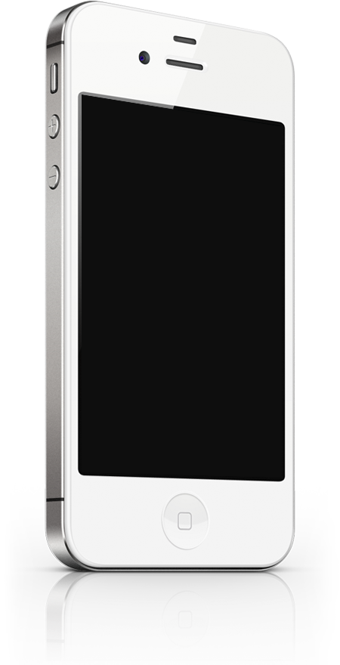
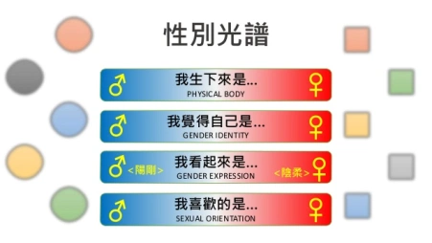
Siri ….
請問一下，
性別光譜
是甚麼?
圖片取自網路

Slide 5
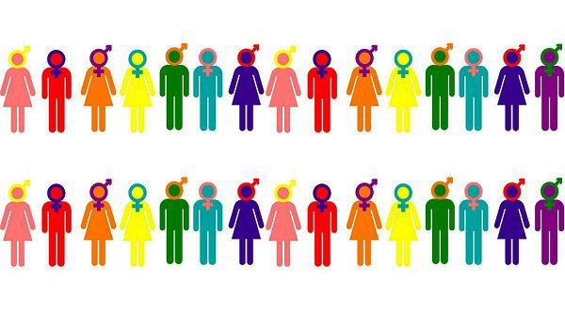
在社會上，當我們談到性別，各種組合
都可能，也都存在。
圖片取自網路http://mypaper.pchome.com.tw/miss33lin/post/1372020563

Slide 6
說說關於性別特質的日常
2. 當你聽見這些說法的時候，你的想法是甚麼?
當下的感受是?
1. 生活中，
你最常聽見別人怎麼說:
男生就應該……
女生就應該……
3. 當你聽見這些說法，
有否影響你怎麼看待自己? 或影響你怎麼看待別人?

Slide 7
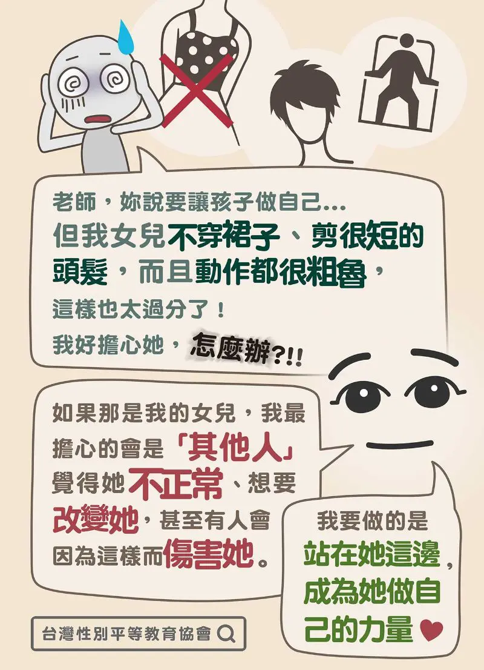
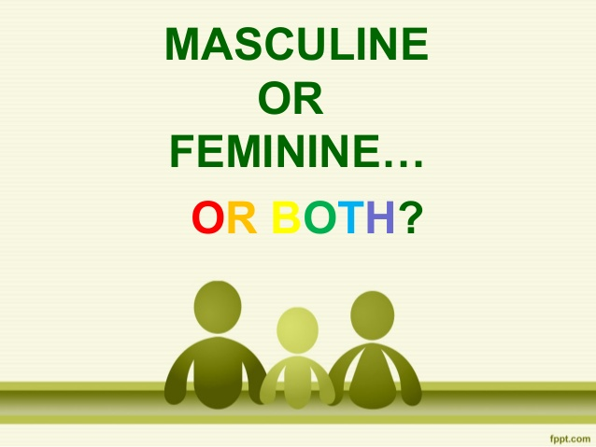
一個故事
取自性別平等教育協會網站 https://www.tgeea.org.tw/gender/lgbt/4358/

Slide 8
《性平教育法》性霸凌與性騷擾？
根據該法第2條第4款及第5款：
性 / 別與校園性平
符合下列情形之一，且未達性侵害之程度者:
以明示或暗示之方式，從事不受歡迎且具有性意味或性別歧視之言詞或行為，致影響他人之人格尊嚴、學習、或工作之機會或表現者。
以性或性別有關之行為，作為自己或他人獲得、喪失或減損其學習或工作有關權益之條件者。
1. 認定標準是以「接受者的主觀感受」來定義
2. 綜合評估
透過語言、肢體或其他暴力，對於他人之性別特徵、性別特質、性傾向或性別認同進行貶抑、攻擊或威脅之行為且非屬性騷擾者。
性騷擾
性霸凌

Slide 9
性 / 別與性騷擾
校園性侵害或性騷擾事件係指 :
性侵害或性騷擾事件之一方為學校校長、教師(教練)、職員、
工友(替代役)或學生，他方為學生者。
亦即事件之雙方當事人
皆為校園所管轄之教職員工及學生（不論是否同出一校）。

Slide 10
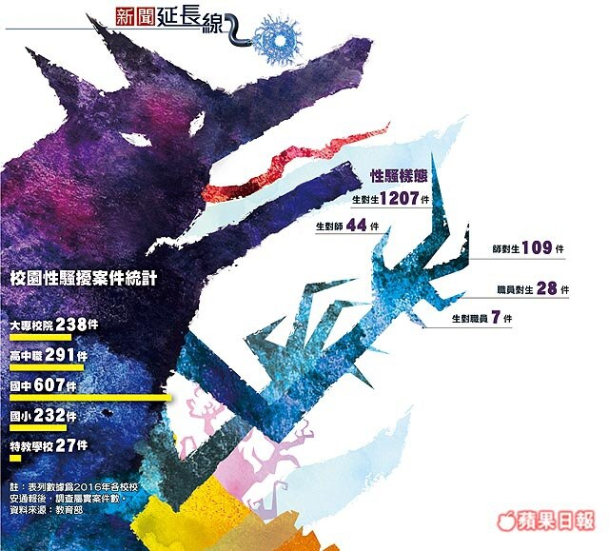
性 / 別與性騷擾 – 數字統計
取自蘋果即時https://tw.appledaily.com/headline/20180407/RKA2FZIX4RSVCLWLRZPPG2MSOI/

Slide 11
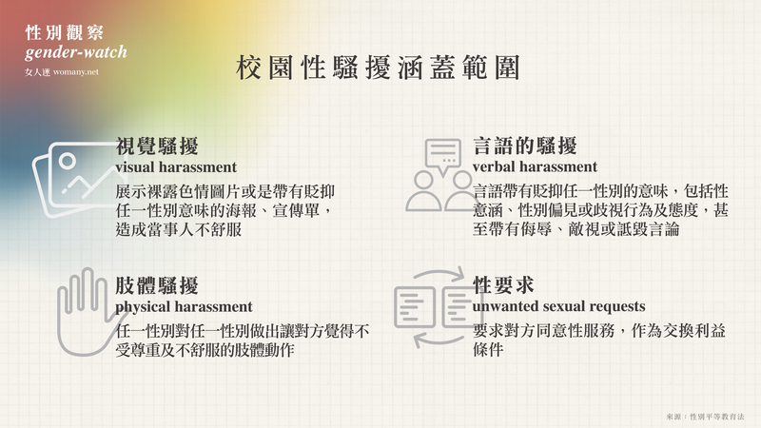
性 / 別與性騷擾
取自性別力網頁-中山女中性騷擾事件 https://womany.net/read/article/14444

Slide 12
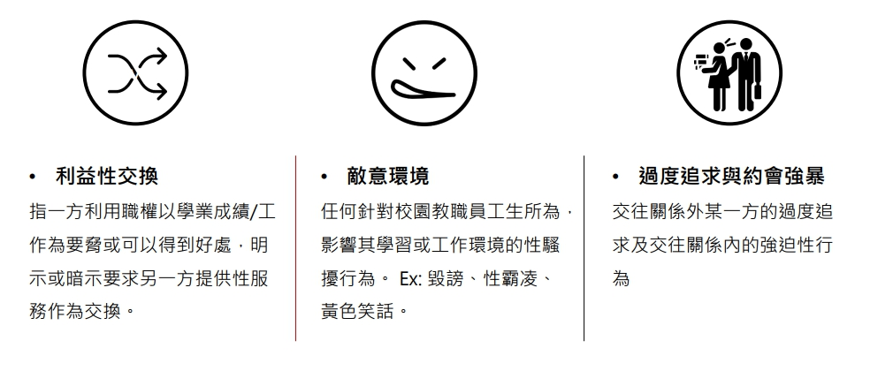
性 / 別與性騷擾
常見的校園性騷擾類型 – 摘自邱意婷諮商心理師

Slide 13
性 / 別與性騷擾-測驗題
【性騷擾是非題】
做做看，檢查你的性騷擾觀念是否正確…
1. ( ) 因為女生行為不檢、衣著暴露，才會引來性騷擾。
2. ( ) 因為女生沒有當場拒絕或反抗，所以不能算是性騷擾。
3. ( ) 男性沒有可能被性騷擾。
4. ( ) 申訴人都是為了報復或其他動機才出面申訴的。
5. ( ) 性騷擾的加害人都是少數病態的男人。
取自台北科技大學軍訓處網頁 https://mte.ntut.edu.tw/p/412-1028-10752.php?Lang=zh-tw

Slide 14
性 / 別與性騷擾 – 案例
- 小鳳與系上的某位S學長才見過一兩次面。某次在與S學長談及課業問題的時候，S學長話峰一轉，就談及和性、身體有關的話題，不但猜測起小鳳的三圍，還詢問小鳳有沒有性經驗。小鳳覺得錯愕又不舒服，只想趕快逃開。
- 佳佳班上的一位男同學常會開低級的玩笑。佳佳說：「像上次我們在喝芭樂汁，他就說，『ㄟ，你們喝的那個很像精液喔～』還有一次我們辦活動，椅子不夠坐，他就對一個女生說，『要不要坐我大腿上啊？』真的讓人覺得很討厭、很噁心」
- 阿明常在球場打球。一次打完球在場邊休息時，一個一直盯著他身體看的女生對他說：「唉攸，你這看起來應該很好用喔…」阿明嚇了一跳，完全不知道該怎麼反應，但是身邊的男同學露出一副「你賺到了」的詭異笑容及哨聲，讓阿明把自己的不舒服硬生生的吞了下去。
- 2018年，人本教育基金會接獲家長投訴，某教練在體操訓練時，脱學生褲子、用手戳學生屁股、體罰學生。經調查小組訪談家長及該教練時，教練坦承行為，卻否認性騷擾，僅表示跟學生鬧著玩，
取自台北科技大學軍訓處網頁 https://mte.ntut.edu.tw/p/412-1028-10752.php?Lang=zh-tw
上報網頁 https://www.upmedia.mg/news_info.php?SerialNo=61677

Slide 15
性 / 別與性騷擾 – 迷思
關於受害者 : ㄋㄧ ˇ 要懂得保護自己
- 事實是:假定了女性是必然的受害者，男性是必然的加害者，總是對女性 溫情喊話，行訓斥之實，諸如「妳要懂得保護自己」、「妳要注意自身安全」、 「妳該懂得拿捏距離」、「妳不該讓人摸妳」。看不見深受性騷擾所苦，無法說 出口的男孩們；看不見性騷擾事件後，反覆指責與檢討自己的受害者們；看不見 切身的疼 痛與校園的黑暗。(性別壓迫、性別權力)
2. 關於加害者的迷思 : 加害者只是一時衝動或是臨時失控、
加害者是因被對方引誘與挑逗，才有此為、
加害者需要生理發洩，很可憐，無法控制自己。
- 事實是:根據反性別暴力資源網的整理，半數以上的性騷擾案，是預謀策劃，有 意地挑選下手對象，並經謹慎試探；加害者並非一時慾望失控或生理需求，而是 看透身份優勢，行權力不對等之暴力，並知道自己能夠輕易脫罪—他知道，性 騷擾定義不明，立案困難，受害者難有證據指控與申訴，不是被視為反應過度， 就是刻意設局，只要否認到底，或是反向指責，終將輕微懲處，甚至不了了之。
取自性別力網頁-中山女中性騷擾事件 https://womany.net/read/article/14444

Slide 16
性 / 別與性騷擾
性騷擾，不是反應過度，也不該無傷大雅
雖然性騷擾對身體沒有實質的傷害，但是對正在學習信任、身體自主、兩性相處、是非判斷的學生，卻可能造成永久的心理傷痕。
被性騷擾者甚至可能會有所謂「被騷擾症候群」，感覺沮喪、自卑、焦慮、孤立無援，沒有安全感，導致學習情緒低落，上課注意力無法集中，無故曠課或中途輟學，不再信任任何師長，甚至出現失眠、頭痛、暈厥等身體轉化症狀。
取自鳳山高職網頁 http://w3.fsvs.ks.edu.tw/files/11-1001-565.php

Slide 17
性 / 別與性騷擾 – 當事人求助
- 確定自己的感覺，不論對方是善意、無意還是惡意的騷擾，只要妳/你讓對方知道妳/你覺得不舒服，對方就應該尊重妳/你的感受。當然，妳/你可以判斷狀況，視情況選擇是要勇敢大聲地説「不」，或是婉轉告知對方；是要直接做出反抗，或是請求旁人協助。
性騷擾的言語或行為還是繼續在發生，你可以選擇這樣做：
- 告訴自己信任的人，尋求心理上的支持與其他支援。
- 盡可能詳細地記錄事情發生的經過，以助於未來提出申訴証據之用。
- 向學校提出申訴，學校會透過「性別平等教育委員會」，負責處理校園性騷擾問題，並提供給受害人必要的協助。
取自台北科技大學軍訓處網頁 https://mte.ntut.edu.tw/p/412-1028-10752.php?Lang=zh-tw

Slide 18
性 / 別與性騷擾 – 旁觀者的行動
不要成為情境中的共犯。
  例如當有人針對在場者的身體特徵開黃腔，因而讓當事 人不舒服時，我們不應該為了怕「破壞氣氛」而跟著起閧，甚至可以出面制止騷擾者的言語及行為。
  最重要的是不要落入「責怪受害者」的迷思中，質疑受害者的特 質與行為，或是懐疑受害者的認定標準，畢竟每個人都有不同的身體界線與感覺，我們應該給予信任與支持。
做一個聆聽者，給予他／她支持與瞭解，必要時幫忙他／她一起制止騷擾者的行為。
提供他／她求助的資源與管道，例如學校的教官室、健康及諮商中心、信任的師長或社區的諮商中心等。
以檢舉人的身份向學校提出申訴，讓學校的「性別平等教育委員會」處理，提供受害人必要的協助。
取自台北科技大學軍訓處網頁 https://mte.ntut.edu.tw/p/412-1028-10752.php?Lang=zh-tw

Slide 19
性 / 別與性霸凌
陽剛v.s陰柔 / 男強v.s女弱
父權社會 – 陽剛特質 – 男孩要像個男人 – 積極維護男子氣概
→大欺小、強欺弱
爭風吃醋、爭奇鬥艷 – 女性證明魅力、性吸引力 – 積極符應女性特質
→關係霸凌 – 性別化的敵意展現
霸凌案件跟性別氣質的養成密切相關，稱之為「性霸凌」（sexual bullying）。2011年，教育部修法將「性霸凌」納入《性別平等教育法》第2條，並於同年11月實施。自此，性霸凌與性侵害、性騷擾並列校園防治的三大事件。
多元性別遭受性霸凌機率更高
參考「多元性別特質與校園中的性/別霸凌事件」游美惠老師

Slide 20
校園性霸凌
權力傾斜
- 是造成性霸凌的養分 (個人的體型、力氣、能力、 外表、種族、族群、
階級、性或性別差異等)
- 性霸凌是因為個人之性或性別，在肢體或非肢體上所遭致的霸凌行為。
性或性別被用來作為一種武器。它可能當面發生，也可能在背後或運用
科技的方式進行。
霸凌的連續性及重複性來自「系統權力的濫用」，因此被霸凌者很難抵抗。
霸凌 : 曝露在長期、重複性的負面行為中，霸凌者可能是一個人，也可能是一群人。型式 : 肢體上、言語上、非直接 (散佈、孤立、網路)
參考「校園霸凌、性霸凌與性騷擾之概念釐清與討論」李淑菁老師

Slide 21
校園性霸凌
性霸凌具體行為包括：
  用一些字眼來影射某人的性傾向，以達到羞辱的目的
  （例如用「gay」來形容某人或某事物，意味這是不好的）；
  用具性意涵的話來汙辱某人（例如用公車形容跟許多男人上床的女人）；
  使用威脅的言語或笑話，造成對方的恐懼（例如開玩笑說要強暴某人）；
  閒聊中散布有關某人性生活或性傾向的謠言（包括塗鴉）；
  讓別人感覺不舒服的碰觸；
  碰觸別人不喜被碰觸的身體部分。
摘自「校園霸凌、性霸凌與性騷擾之概念釐清與討論」李淑菁老師
校園性罷凌防治手冊中並列舉實際案例，像是…
嘲笑女同學胸部平坦像「飛機場」（性別特徵）、
批評穿著中性的女同學「像男人、會交不到男朋友」（性別特質）
得知男同學喜歡男生後罵「死gay」、「肛交男」（性傾向）
對著喜歡穿女裝的男同學罵「變態、不男不女」（性別認同）
摘自「校園性霸凌防治手冊」

Slide 22
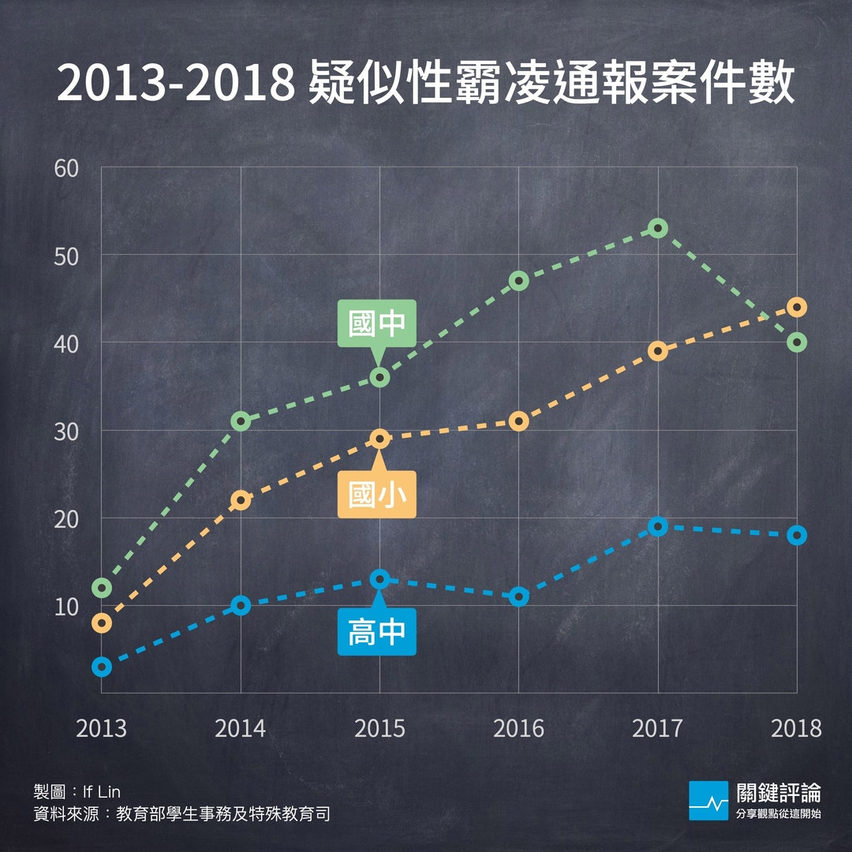
從統計認識性霸凌
洪菊吟老師:
數字變多，比較貼切的說法是性霸凌『被看見』。以前以為是學生或小孩之間的打打鬧鬧，現在大家會意識到有些行為其實是（性）霸凌。
下課後，網路遊戲衍伸的網路關係霸凌
取自關鍵評論網頁 https://www.thenewslens.com/feature/gendereducation20/133784

Slide 23
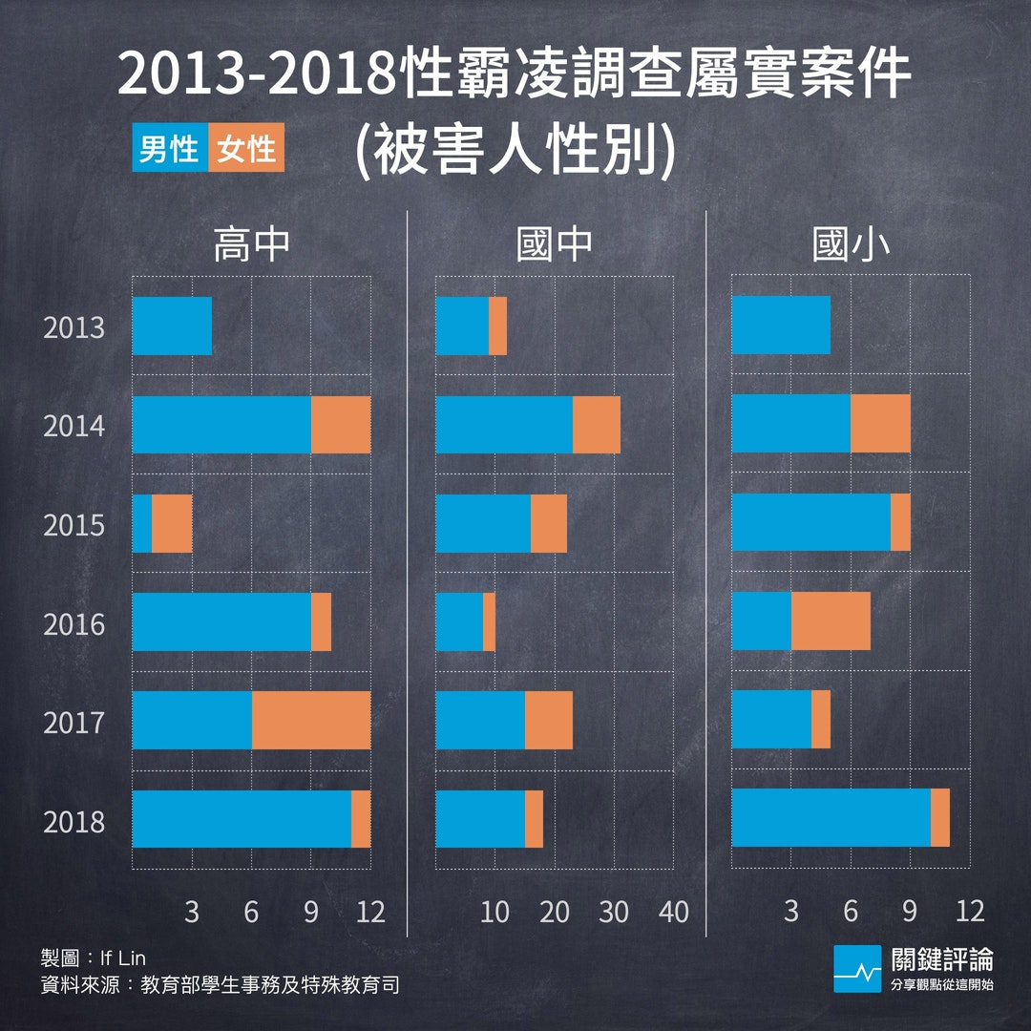
從統計認識性霸凌
珊珊老師:
性侵害或性騷擾案件以生理女性較多，但性霸凌受害者多數是男性。
取自關鍵評論網頁 https://www.thenewslens.com/feature/gendereducation20/133784

Slide 24
多元性別與性霸凌 – 案例討論 I
在我高中的時候，有一位男同學因為他比較有女性的特質，也就是一般人稱的「娘娘腔」，常常因此被欺負或嘲笑。班上另外一個男同學，常常故意在大家面前學他的說話口氣和動作，當然他學的非常誇張。大家就會大聲的笑，也沒有人會去注意他是不是會因此受到傷害。因為大家抱著看好戲的態度去笑他，助長了那個欺負他的人更肆無忌憚的欺負他。⋯⋯大部分的人就會在旁邊一直笑。我記得有一次，那個常欺負他的男同學，就在黑板上寫類似他是娘娘腔之類的，然後又寫「如果把那句話擦掉的人，會生孩子沒屁眼」，我當
場就去把那句話擦掉了。他其實是一個很認真的人，上課認真，做事情也很小心，如果是他該做的事，就會很盡心的去做好。這樣的一個人，難道只是因為他有女性特質，就要被欺負嗎？我後來跟他還不錯，他告訴我，他後來根本不想來上學，甚至他想要轉學。而且他對事情的看法都非常悲觀。不過他後來考上○○大學的音樂系，現在也過的還不錯。
那些
「娘娘腔」
的男孩
摘自「多元性別特質與校園中的性/別霸凌事件」游美惠老師

Slide 25
多元性別與性霸凌 – 案例討論 II
國中階段可說是最混亂了，班上的素質參差不齊。我的班級裡就有傳說是混幫派的同學，一群都是人高馬大，壯碩的不得了。在班上真的是老大，⋯⋯他們就是這樣的一群人，我常常聽到他們說今天又打打誰、看誰不爽之類的，所以都是敬而遠之。也是不知道什麼時候開始，班上一位瘦小的男生被盯上了，他的家裡似乎經濟不錯，本身又很乖，不過常跟我們女生在一起，他的講話聲音又柔又弱，常被人叫他是「娘娘腔」。有一次，回家路上看他被攔住，一陣扭打，我跟一群班上女生根本就不敢上前阻止，告知老師又怕日後如果被他們查到，反而向我們報復，所以只是眼睜睜的看他鼻青臉
腫。第二天，他就沒有來學校了。再次來似乎是一個禮拜後了，這件事好像也鬧上了訓導處，這些大哥級似乎也只是被記了大過，他們好像也無關痛養。之後是越來越嚴重，大家也都不敢跟他講話，當然沒有人願意挺出來幫助他。我看他都是一直在忍耐，但導師的處理方式只是打那些同學。他們被打以後還是不斷的欺負他，甚至越來嚴重。最後，他就轉學了，畢業後聽聞他已經離開臺灣到外國去求學了⋯⋯
那些
「娘娘腔」
的男孩
摘自「多元性別特質與校園中的性/別霸凌事件」游美惠老師

Slide 26
多元性別與性霸凌
性霸凌
與
「恐懼同性戀」
homophobia
游美惠老師：
將陰柔男生與同性戀身份連結
異性戀中心視同性戀為不正常而加以排擠、歧視。
陰柔男性受此偏見所苦，遭受霸凌。
當「同性戀」的性身份認同成為羞辱他人的攻擊用詞，便會助長校園霸凌發生。
摘自「多元性別特質與校園中的性/別霸凌事件」游美惠老師

Slide 27
多元性別與性霸凌
認識同志
是教育
善待每一個
性別主體
台灣性別平等教育協會：
校園霸凌事件中，不少案例都是因為性傾向或性別氣質而成為同儕嘲諷與欺凌的焦點。
同志教育就是反霸凌、反歧視、反壓迫同志的教育，與性別平等教育是不可分的。
同志教育的落實，不僅提供學生培力性別敏感度的公民素養，更透過教育實踐來看見校園裡同志師生的生命價值與基本人權。
多一個被看見與充分理解的學生，校園就少一個因恐同而衍生的性別霸凌！

Slide 28
多元性別與性霸凌 - 案例討論III
「鍾姑娘！鍾姑娘！」…原來是隔壁班的鍾姓同學又被幾個在學校裡帶頭的老大欺負著，鍾同學雖然是位男性同學但是舉手投足跟女同學簡直沒兩樣，講話腔調總會帶點女性特有撒嬌腔調，三不五時會翹起蓮花指，而且比較喜歡從事一些文靜的活動，⋯⋯久而久之，他便因為他女性化的動作而成為許多同學們眼中的笑柄。⋯⋯種種的怪異舉動使得他的人際關係一落千丈，他們班的女學生會冷眼看他，在他靠近的時候對他做出厭惡的表情，每次什麼不好的事都會牽扯到他，而像班聚、同樂會都會故意不跟他講，讓他沒辦法參加這些排擠他的舉動，男生就更不用說了，動不動就藏他的東西，要不然就是拳腳相向，還喜歡在他上廁所的時候圍在他旁邊看，想知道他到底有沒有小雞雞的惡劣行徑，造成他之後都只會上大號用廁所，因為怕同學又會圍著看他。
旁觀者
教師
同學
摘自「多元性別特質與校園中的性/別霸凌事件」游美惠老師

Slide 29
多元性別與性霸凌 - 案例討論III
記得有一次，在下課的時候我往廁所的方向走去，看到一群人 圍在廁所外面…我便探頭看廁所裡面究竟發 生了什麼事情？一看之下原來是那幾個平時愛欺負鍾同學的同學，竟在他上廁所的時候強行打開他廁所的門，並手套塑膠袋揚言是要查驗他到底是男生還女生？而旁邊的圍觀的人 也都在大笑，更增加了那群同學們欺負他的興致，看著鍾同學大聲的呼救和無助的眼神，我內心實感不妥，但又看在場所有同學竟沒有一個通知老師的樣子，我只好迅速默默的走離現場。事後我雖然一直猶豫到底該不該跟老師講，但是連我們的同學講起這件事好像都講的很開心的樣子更加讓我不敢跟老師講，就是怕會得罪那些帶頭的學生。那件事情過了之後我便很少在看到鍾同學再來學校上課 了，根據同學輾轉得知好像已經轉學了…
旁觀者
教師
同學
摘自「多元性別特質與校園中的性/別霸凌事件」游美惠老師

Slide 30
多元性別與性霸凌 - 案例討論 IV
從踏入音樂班開始，班上的男生就會分成兩區，一邊很娘，一邊很 man，通常 man 的那邊很愛欺負娘的那邊，像是上課就會用言語嘲諷他們，笑他們很娘，沒有男子氣概，那時候也不覺得那些男生被欺負，大家只是習以為常地跟著笑，現在想起來都覺得那時候的我們很過分，沒幫忙就算了，還助紂為虐，⋯⋯那些自以為很man 的男生，居然在班上很多人的時候，大聲嚷嚷說要幫那些不man 的男生驗明正身，就這樣開始玩起脫褲子遊戲，一開始我們女生會見義勇為，上前去阻止，可是久了就被洗腦成功，認為那就是男生之間的遊戲，⋯⋯，到了二年級，情況越來越嚴重，那些男生居然學起學長玩「阿魯巴」，因為畫面實在很有礙觀瞻，所以原本我們這些會見義勇為的女生，也變得不敢看，最後大家都裝做沒看見，被欺負的男生就一直被欺負，…有幾個就會逃不出魔掌，只能「乖乖」地被欺負…但是那時候都只覺得，我們這幾個瘦弱的女生幫得上什麼忙嗎？一定沒辦法，所以只能眼睜睜看著他們被欺負。
旁觀者
教師
同學
摘自「多元性別特質與校園中的性/別霸凌事件」游美惠老師

Slide 31
多元性別與性霸凌 - 案例討論 V
事件一開始只是些玩笑，…同學會嘲笑阿凱（受害者）的肥胖體型，而且阿凱個性完全沒有攻擊性，有點媽媽性格，喜歡嘮叨，口才是他的強項，而班上同學會把這項特質（喜歡嘮叨），視為不夠男子氣概、不具有陽剛特質，阿凱面對這些玩笑話也是一笑置之，有時也會跟著自嘲……某一天阿純把他壓在地上，開始脫他的制服，阿純的膝蓋壓在阿凱的手腕，雙手在地上展開，而腹部被阿純坐著，一顆顆鈕扣開始被解開……後來阿凱的褲子被完全脫下來了，因為阿純開始有了些特定的助手，一起行動，阿凱四角褲外露躺在教室後方的空地被阿純強壓著，走廊上也會有其他班級的同學看熱鬧，只要一有老師經過，就會有人大喊通知：「老師來了！」大家一哄而散，留下阿凱急忙的穿衣服和褲子，老師不知道是沒看見或者裝作沒看見…..
旁觀者
教師
同學
摘自「多元性別特質與校園中的性/別霸凌事件」游美惠老師

Slide 32

旁觀者的行動
同儕旁觀者，不管內心是膽怯、猶豫、掙扎或氣憤，均未積極採取行動，而老師則是「不知道是沒有看見或是裝作沒看見」
教育現場可能以「學生人緣不好」、「學生打鬧」、「開玩笑」為理由，而非以性霸凌來積極處理。
這類行為非「成長過程的必要之惡」，也非「惡作劇」，更非成長過程「必經之路」，這類的性霸凌常讓學生身心受創，需要被正視且善加處理。
摘自「多元性別特質與校園中的性/別霸凌事件」游美惠老師
某陽剛女老師：「你們這麼柔弱文靜，出去（即離開學校之意）會被女生欺負」。
某陽剛女老師：「我是沒想到這些話會傷到別人，被別人形容為男人婆，我也沒有覺得受傷。但是啊，我不認同你的講法。我只是讓他們知道社會的現實，他以後出去一定會有更多人嘲笑他們。」
珊珊老師：「所以男生就一定要很man才能生存嗎？」
某陽剛女老師：「是啊，不然呢？」
取自關鍵評論網頁 https://www.thenewslens.com/feature/gendereducation20/133784

Slide 33

旁觀者的行動 - 霸凌受害者的自白
我也是曾經是受到被排擠，被取笑的對象，我可以深深感受到，那時候我的無助與無力，似乎沒有人願意對我伸出援手。終於，在國中，我平復了這個遺憾，我對那個女同學伸出了援手。雖然也許來的有點慢，但至少我做了。而且，重點是，我也影響了別人，讓他們也有勇氣說出自己的看法，為那個女生打抱不平。而打抱不平，似乎需要勇氣、也需要智慧。在這個社會裡，人人都自顧不暇。我想大多的人，在做一切事情或決定時候，都還是以自身為出發點。雖然聽來有點諷刺但卻是事實。
摘自「多元性別特質與校園中的性/別霸凌事件」游美惠老師

Slide 34
旁觀者的行動 – 培養道德勇氣
影片 : 對不起，當時的我缺乏勇氣

Slide 35
終止性暴力
創造性別公義的社會
需要你我一同來努力！
謝謝聆聽
!!

